Slide 1
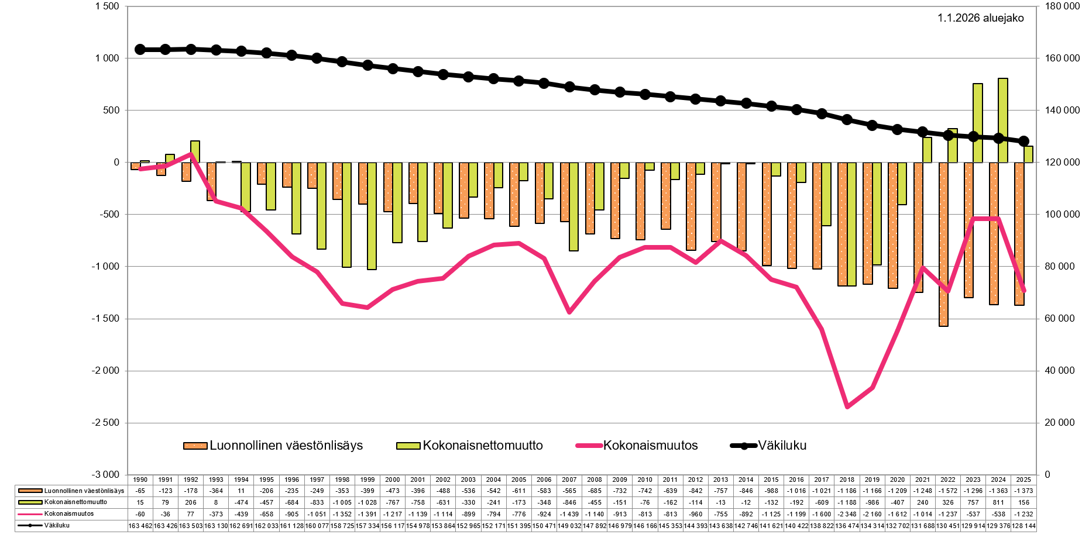
Väkiluku ja väestönmuutokset Etelä-Savossa 1990-2025
Lähde: Tilastokeskus, 1.1.2026 aluejako päivitetty: 2.6.2026 / jk

Slide 2
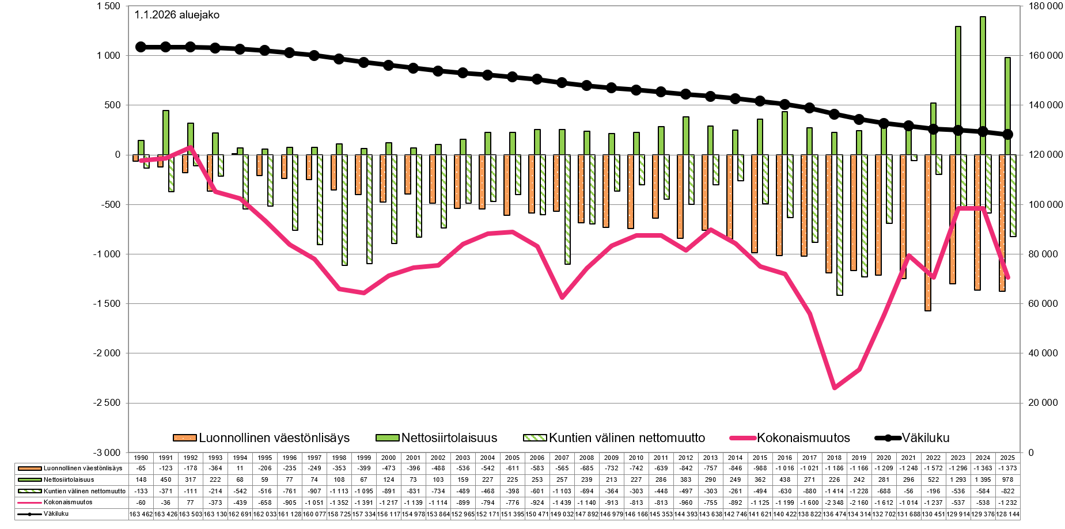
Väkiluku ja väestönmuutokset Etelä-Savossa 1990-2025 (muuttoliike eriteltynä)
Lähde: Tilastokeskus, 1.1.2026 aluejako päivitetty: 2.6.2026 / jk

Slide 3
Väkiluku ja kaikki väestönmuutokset Etelä-Savossa 1990-2025
Vuosi | Elävänä syntyneet | Kuolleet | Luonnollinen väestönlisäys | Kuntien välinen tulomuutto | Kuntien välinen lähtömuutto | Kuntien välinen nettomuutto | Kunnan sisäinen muutto | Maahan-muutto | Maasta-muutto | Netto-siirto-laisuus | Kokonais-netto-muutto | Väestön-lisäys | Väki-luvun korjaus | Kokonais-muutos | Väkiluku
1990 | 1 862 | 1 927 | -65 | 4 780 | 4 913 | -133 | 13 279 | 246 | 98 | 148 | 15 | -50 | -10 | -60 | 163 462
1991 | 1 823 | 1 946 | -123 | 4 088 | 4 459 | -371 | 13 268 | 555 | 105 | 450 | 79 | -44 | 8 | -36 | 163 426
1992 | 1 731 | 1 909 | -178 | 3 776 | 3 887 | -111 | 14 522 | 420 | 103 | 317 | 206 | 28 | 49 | 77 | 163 503
1993 | 1 659 | 2 023 | -364 | 3 688 | 3 902 | -214 | 15 620 | 301 | 79 | 222 | 8 | -356 | -17 | -373 | 163 130
1994 | 1 756 | 1 745 | 11 | 4 594 | 5 136 | -542 | 14 987 | 228 | 160 | 68 | -474 | -463 | 24 | -439 | 162 691
1995 | 1 634 | 1 840 | -206 | 4 668 | 5 184 | -516 | 15 414 | 239 | 180 | 59 | -457 | -663 | 5 | -658 | 162 033
1996 | 1 628 | 1 863 | -235 | 4 963 | 5 724 | -761 | 17 091 | 232 | 155 | 77 | -684 | -919 | 14 | -905 | 161 128
1997 | 1 531 | 1 780 | -249 | 5 163 | 6 070 | -907 | 17 512 | 203 | 129 | 74 | -833 | -1 082 | 31 | -1 051 | 160 077
1998 | 1 483 | 1 836 | -353 | 5 494 | 6 607 | -1 113 | 18 109 | 260 | 152 | 108 | -1 005 | -1 358 | 6 | -1 352 | 158 725
1999 | 1 424 | 1 823 | -399 | 5 422 | 6 517 | -1 095 | 18 243 | 254 | 187 | 67 | -1 028 | -1 427 | 36 | -1 391 | 157 334
2000 | 1 332 | 1 805 | -473 | 5 578 | 6 469 | -891 | 16 884 | 331 | 207 | 124 | -767 | -1 240 | 23 | -1 217 | 156 117
2001 | 1 378 | 1 774 | -396 | 6 189 | 7 020 | -831 | 17 877 | 258 | 185 | 73 | -758 | -1 154 | 15 | -1 139 | 154 978
2002 | 1 286 | 1 774 | -488 | 5 731 | 6 465 | -734 | 17 654 | 254 | 151 | 103 | -631 | -1 119 | 5 | -1 114 | 153 864
2003 | 1 267 | 1 803 | -536 | 5 698 | 6 187 | -489 | 17 189 | 318 | 159 | 159 | -330 | -866 | -33 | -899 | 152 965
2004 | 1 266 | 1 808 | -542 | 5 952 | 6 420 | -468 | 18 113 | 383 | 156 | 227 | -241 | -783 | -11 | -794 | 152 171
2005 | 1 221 | 1 832 | -611 | 5 959 | 6 357 | -398 | 17 168 | 386 | 161 | 225 | -173 | -784 | 8 | -776 | 151 395
2006 | 1 248 | 1 831 | -583 | 5 766 | 6 367 | -601 | 17 135 | 370 | 117 | 253 | -348 | -931 | 7 | -924 | 150 471
2007 | 1 235 | 1 800 | -565 | 5 672 | 6 775 | -1 103 | 16 660 | 379 | 122 | 257 | -846 | -1 411 | -28 | -1 439 | 149 032
2008 | 1 188 | 1 873 | -685 | 5 595 | 6 289 | -694 | 15 791 | 358 | 119 | 239 | -455 | -1 140 | 0 | -1 140 | 147 892
2009 | 1 174 | 1 906 | -732 | 5 375 | 5 739 | -364 | 15 556 | 327 | 114 | 213 | -151 | -883 | -30 | -913 | 146 979
2010 | 1 148 | 1 890 | -742 | 5 715 | 6 018 | -303 | 15 576 | 346 | 119 | 227 | -76 | -818 | 5 | -813 | 146 166
2011 | 1 235 | 1 874 | -639 | 5 702 | 6 150 | -448 | 15 397 | 425 | 139 | 286 | -162 | -801 | -12 | -813 | 145 353
2012 | 1 085 | 1 927 | -842 | 5 511 | 6 008 | -497 | 15 432 | 506 | 123 | 383 | -114 | -956 | -4 | -960 | 144 393
2013 | 1 154 | 1 911 | -757 | 5 492 | 5 795 | -303 | 14 623 | 420 | 130 | 290 | -13 | -770 | 15 | -755 | 143 638
2014 | 1 120 | 1 966 | -846 | 5 553 | 5 814 | -261 | 13 444 | 389 | 140 | 249 | -12 | -858 | -34 | -892 | 142 746
2015 | 1 029 | 2 017 | -988 | 5 639 | 6 133 | -494 | 14 470 | 503 | 141 | 362 | -132 | -1 120 | -5 | -1 125 | 141 621
2016 | 1 008 | 2 024 | -1 016 | 5 591 | 6 221 | -630 | 13 628 | 597 | 159 | 438 | -192 | -1 208 | 9 | -1 199 | 140 422
2017 | 962 | 1 983 | -1 021 | 5 353 | 6 233 | -880 | 13 260 | 447 | 176 | 271 | -609 | -1 630 | 30 | -1 600 | 138 822
2018 | 848 | 2 034 | -1 186 | 5 051 | 6 465 | -1 414 | 13 762 | 388 | 162 | 226 | -1 188 | -2 374 | 26 | -2 348 | 136 474
2019 | 788 | 1 954 | -1 166 | 4 587 | 5 815 | -1 228 | 12 735 | 418 | 176 | 242 | -986 | -2 152 | -8 | -2 160 | 134 314
2020 | 763 | 1 972 | -1 209 | 5 036 | 5 724 | -688 | 12 818 | 402 | 121 | 281 | -407 | -1 616 | 4 | -1 612 | 132 702
2021 | 809 | 2 057 | -1 248 | 5 464 | 5 520 | -56 | 12 113 | 437 | 141 | 296 | 240 | -1 008 | -6 | -1 014 | 131 688
2022 | 714 | 2 286 | -1 572 | 5 394 | 5 590 | -196 | 12 087 | 678 | 156 | 522 | 326 | -1 246 | 9 | -1 237 | 130 451
2023 | 720 | 2 016 | -1 296 | 4 752 | 5 288 | -536 | 11 553 | 1 415 | 122 | 1 293 | 757 | -539 | 2 | -537 | 129 914
2024 | 648 | 2 011 | -1 363 | 4 740 | 5 324 | -584 | 11 876 | 1 559 | 164 | 1 395 | 811 | -552 | 14 | -538 | 129 376
2025 | 705 | 2 078 | -1 373 | 4 491 | 5 313 | -822 | 11 436 | 1 167 | 189 | 978 | 156 | -1 217 | -15 | -1 232 | 128 144
Lähde: Tilastokeskus, 1.1.2026 aluejako päivitetty: 2.6.2026 / jk

